Slide 1
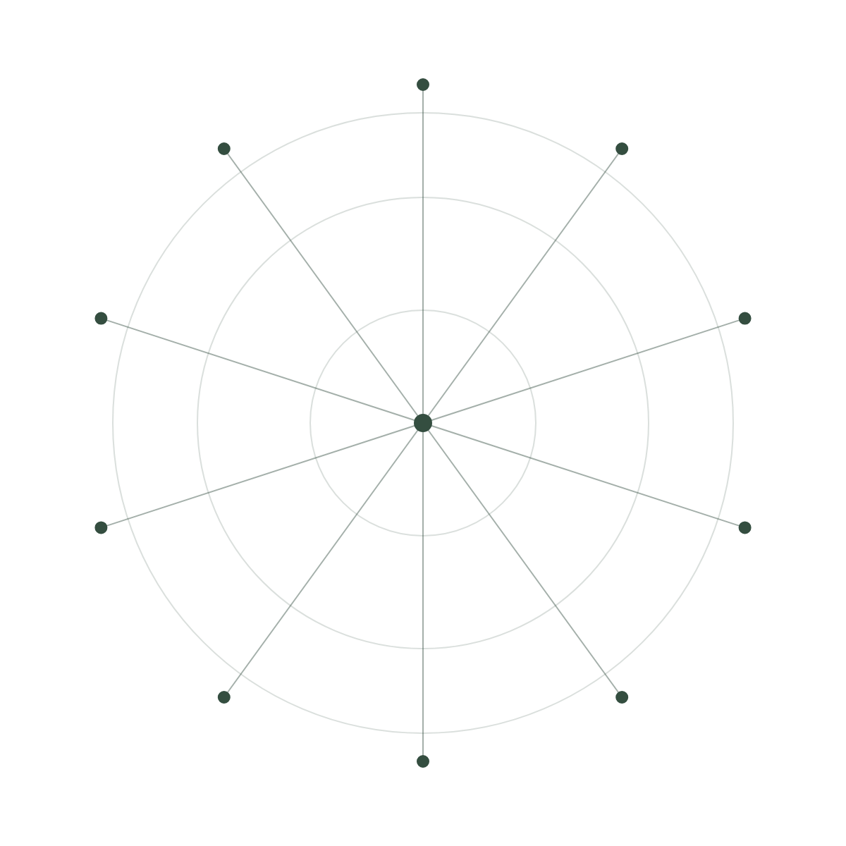
↳ RAMICS 2026 · IJCCR SUBMISSION
From Scalar to Vectorial
A design framework for eco-social complementary currencies.
Fabien Fert
Independent researcher
contact@ecocurrency.world
Notes:
In this presentation I will describe a complementary currency project that is caring ecological, social matters, asymetric creation/destruction value, and more features described later.

Slide 2

VECTOR · RAMICS 2026
2 / 21
1 - THE DEEP QUESTION
Is it possible to create a currency whose structure is
auto-regulative regarding Wealth distribution,
Resources preservation and
valuate Individual contribution behaviours within communities?
This presentation propose a design space to answer this question.
Fabien Fert · Independent researcher
Notes:
This question drives my research since 1996.
Is it possible to create a complementary currency whose structure is :
auto-regulative regarding Wealth distribution, Resources preservation and valuate Individual contribution to communities?

Slide 3
VECTOR · RAMICS 2026
3 / 21
2 – SOME COMPLEMENTARY CURRENCIES REFERENCES
MUTUAL-CREDIT B2B
CONVERTIBLE LOCAL
TIME-BASED
WIR (1934) · Sardex (2009). Stability from clearing & governance — unit pegged 1:1 to fiat.
Chiemgauer · Eusko · Bristol Pound. Merchant eligibility criteria; scalar unit pegged 1:1 to fiat.
Time banks · LETS · Ithaca HOURs. Single-component precedent — labour-hours only.
Stodder & Lietaer 2016; Littera et al. 2017
Gelleri 2009; Edme-Sanjurjo et al. 2020
Cahn 2000; Collom 2011
SCALAR
Where ecological criteria are present, they operate as external eligibility filters bolted onto a scalar unit. No documented complementary currency embeds multi-dimensional information inside the unit of account itself.
Fabien Fert · Independent researcher
Notes:
Across 40 years of complementary currencies studies, one structural feature recurs:
- the unit of account is always scalar. The unique value hide a lot of informations from the real world.
Most of the Complementary currencies use ecological criteria by eligibility. so it makes the criteria subjective.
- Local currencies mimic fiat currencies in their structures and therefore produce the same effects. So, knowing we can't find solution inside a pattern that create problem, I have intentionally focused my research outside this frame of standard monetary references.

Slide 4

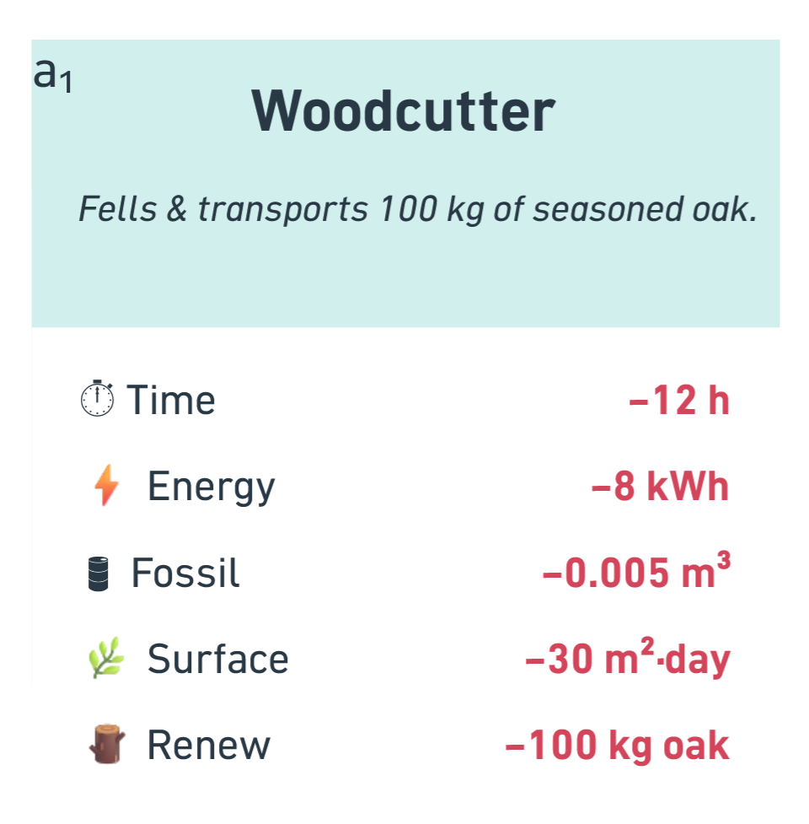









VECTOR · RAMICS 2026
4 / 21
3.1 - THE UNIT OF ACCOUNT
V = Σ_{J=1..10} V_{J} · E_{J} — Sign convention: + PRODUCED/REGENERATED, − EXTRACTED/DESTRUCTED
A vector across ten physical components.
#
COMPONENT
DATA SOURCE
PHYSICAL UNIT
DOCUMENTARY SOURCE
01
hours (labour)
Time
A
Timesheets, payroll, project logs
02
m³
Water
A
Utility invoices, metered abstraction
03
kWh
Energy
A
Utility invoices
04
m³ @ 15 °C
Fossil fuel
A
Purchase receipts, fleet logs
05
m²·day
Surface
A
Land registries, lease contracts
06
m³ or kg / class
Renewable resources
B
Invoices + LCI tables
07
m³ or kg / class
Non-renewable resources
B
Invoices + LCI tables
08
m³ or kg / class
Waste
D
Waste audits, regulatory declarations
09
m³·tox or g / class
Pollutants
D
Emission declarations, safety data sheets
10
MTBF / MTTR
Durability
C
Manufacturer warranty data
Fabien Fert · Independent researcher
Notes:
The choice of the vector based currency seems to be more representative about the informations need for autoregulation.
The unit of account is a vector with ten physical components. Each component have its own physical unit (no speculation only measure).
Most of the informations needed are already used in current economy.
The data source describe how we get the informations:
- From company accounting to individual bills (for Data Source A)
- From
The source A components are already known in daily company accounting or even with individuals bills; Source B can be determine from current invoices or conversion table. The waste and pollutants demand to create new instruments of measure even if the data already exists but needs to be agregated. the durability is already known by manufacturer.

Slide 5
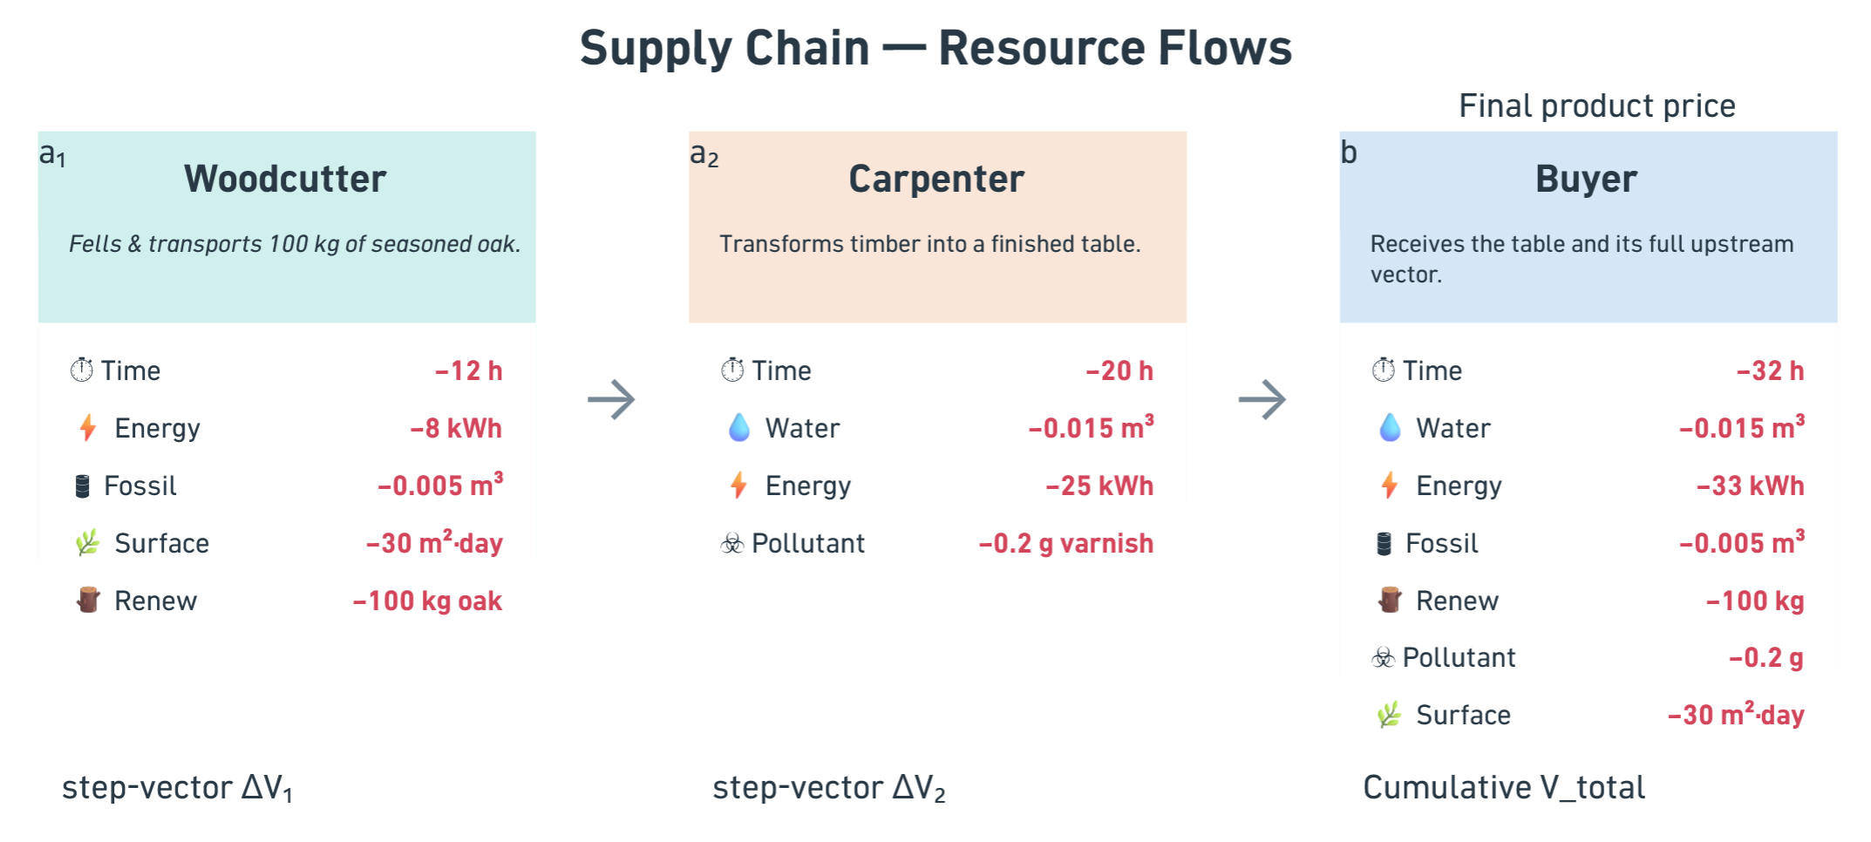
VECTOR · RAMICS 2026
5 / 21
3.2 - THE CONTAMINATION PRINCIPLE
Every transformation carries its cumulative resource history forward.
The vector attached to a good at point of purchase is the component-wise sum of step-vectors along the chain.
V_{total}(k) := Σ_{i=1..k} ΔV_{i}
Competing offers compare validly — each cumulative vector aggregates the full upstream path.
Fabien Fert · Independent researcher
Notes:
Let’s dive a little bit in a supply chain flow to describe the cumulative resource history evolution threw supply chains process:
The vector follows the good through every transformation. The example shows woodcutter to carpenter then carpenter to buyer Vector values. This Highlight the signed convention: extraction is negative; labour incorporated is positive (creation). Comparison across competing producers is valid because each cumulative vector aggregates the full upstream path. At this point you can noticed that for companies there is no possible profits, capital gains, margin, or any operating surplus. The company becomes a tool of production and not a directly a means of personal enrichment. (Even if we will see later the company owner can gain more).

Slide 6
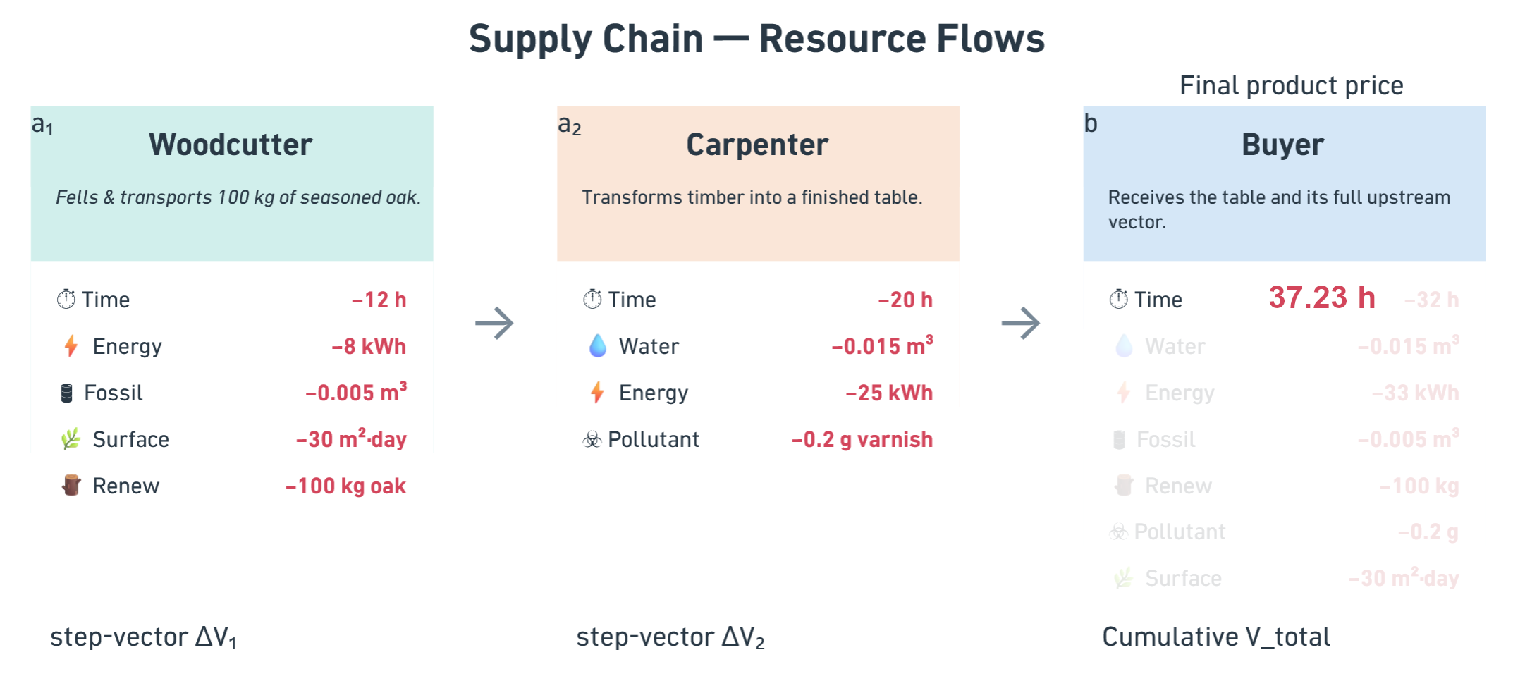
VECTOR · RAMICS 2026
6 / 21
3.2 - THE CONTAMINATION PRINCIPLE
Individual wallet can only be expressed in time (scalar mode).
For familiar purpose to scalar model the wallet can be seen in scalar mode : ecological components are converted on the fly.
V_{total}(k) := Σ_{i=1..k} ΔV_{i}
Fabien Fert · Independent researcher
Notes:
Let’s dive a little bit in a supply chain flow to describe the cumulative resource history evolution threw supply chains process:
The vector follows the good through every transformation. The example shows woodcutter to carpenter then carpenter to buyer Vector values. This Highlight the signed convention: extraction is negative; labour incorporated is positive (creation). Comparison across competing producers is valid because each cumulative vector aggregates the full upstream path. At this point you can noticed that for companies there is no possible profits, capital gains, margin, or any operating surplus. The company becomes a tool of production and not a directly a means of personal enrichment. (Even if we will see later the company owner can gain more).

Slide 7
VECTOR · RAMICS 2026
7 / 21
3.3 - THE CONVERSION MECHANISM
Daily Reconciliation Process : Asymmetric conversion rate for redeem ecological debt from time component.
Rate_{v}(t) := R_{v} · I_{p,v}(t)
The labour cost required to redeem one physical unit of consumption on ecological component v ∈ {2…10}.
THREE STRUCTURAL PROPERTIES
THREE OPERATIONAL CONTEXTS
Asymmetry. Conversion is defined only from components 2–10 to component 1 (time). The reverse is not defined.
Settlement factor at daily reconciliation : converts accumulated ecological inventory into time-axis credits or debits.
No ecological-to-ecological mapping. Ecological units become exchangeable only via the time component, never directly with one another.
Redemption factor an agent may use voluntarily, before daily reconciliation, to clear an ecological balance.
Bounded range. Each I_{p,v}(t) ∈ [α_{v}, β_{v}] with α_{v} > 0 as framework invariant.
Informational valuation at the transaction window : aggregates a vector into a single time-equivalent for buyer unique price comparison. To see price in scalar mode.
Fabien Fert · Independent researcher
Notes:
The conversion rate allow to convert any ecological components into time, but NEVER time-to-ecological, never ecological-to-ecological.
This rate operates in three contexts :
- automatic settlement at daily reconciliation,
- voluntary redemption,
- Frontend conversion to scalar view in time

Slide 8
VECTOR · RAMICS 2026
8 / 21
3.4 - ANNUAL FEEDBACK — TWO COUPLED LOOPS
The monetary equilibrium balance : short term and long term with Ratev
ANNUAL MONETARY-BALANCE RATIO
FAST LOOP · PER-COMPONENT ECOLOGICAL PRESSURE
→
→
T_{v}
→
d_{v}
→
I_{p,v}(y+1)
→
B(y) / D _{destroyed}
D_{v}
CONVERSION RATE
= F_{v} (y−1) · (B/D)
= (1−λ)·MA₁₂(F−G) + λ·D _{v}
= (F_{v}−G_{v}−T_{v}) / T_{v}
piecewise-linear · δ _{v}, s_{v} · clamp [α_{v} , β _{v}]
Rate_{v}(t)
balance target Deviation
equilibrium Trajectory
relative Deviation
Pressure Index
= R_{v} · I_{p,v}(t)
> 1 inflationary · expands
= 1 balanced · holds
SLOW LOOP · BASE-RATE RE-CALIBRATION
R_{v} from slow loop
< 1 deflationary · contracts
→
R_{v}(y+1)
= R_{v}(y) · √(B/D)
→
I_{p,v} from fast loop
√ damping absorbs slow drift · independent of T_{v}, d_{v}
No planetary-boundary estimate is required. The target emerges from the community's own monetary creation (UDI + q _{w}-net + regenerative credits) against its conversion-driven destruction. Ecological feedback is a consequence of monetary stability, not a separate normative layer.
Fabien Fert · Independent researcher
Notes:
How to determine the Rate v.
It’s a
Pressure index I_p,v is recomputed annually from the year's monthly aggregates against an equilibrium trajectory derived internally — from the monetary balance B / D_destroyed, not from an externally nominated planetary boundary. The R_v re-calibration with square-root damping handles slow drift; the homeostatic proposer handles acute saturation. Both are framework-proposed, community-ratified.
Fast loop (§5): D_v → T_v → d_v → I_p — the per-component ecological-pressure chain you noted should be linked. The intermediate d_v deviation and the I_p piecewise-linear update (previously missing) are now shown as their own nodes.
Slow loop (§8.2): R_v(y+1) = R_v(y)·√(B/D) — re-calibration that's independent of T_v/d_v, as the paper has it.
Shared driver: B/D_destroyed, tinted ochre everywhere it appears, so you can see it's the single signal coupling both loops.
Convergence: Rate_v = R_v · I_p — R_v from the slow loop, I_p from the fast loop.
Équation 1 — la trajectoire d'équilibre
T_v(y) = (1−λ_v) · MA_{12}(F_v − G_v) + λ_v · D_v(y)
Ce que ça veut dire en mots simples : pour chaque vecteur écologique v (eau, énergie, etc.), à la fin de l'année y, le système calcule un niveau de référence — le repère par rapport auquel on jugera si la communauté a sur- ou
sous-consommé. Ce repère est un mélange pondéré entre deux choses : la moyenne récente de ce qu'on a vraiment consommé, et un objectif monétaire calculé séparément.
┌──────────────┬─────────────────────────────────────────────────────────────────────────────────────────────────────────────────────────────────────────────────────────────────────────────────────────────────────────────────┐
│ Symbole │ Ce que c'est │
├──────────────┼─────────────────────────────────────────────────────────────────────────────────────────────────────────────────────────────────────────────────────────────────────────────────────────────────────────────────┤
│ T_v(y) │ La trajectoire d'équilibre pour le vecteur v en année y. C'est le niveau-cible vers lequel le système essaie de converger. │
├──────────────┼─────────────────────────────────────────────────────────────────────────────────────────────────────────────────────────────────────────────────────────────────────────────────────────────────────────────────┤
│ v │ Un vecteur écologique (eau, énergie, surface, etc.) — un parmi les 9 ressources non-temps. │
├──────────────┼─────────────────────────────────────────────────────────────────────────────────────────────────────────────────────────────────────────────────────────────────────────────────────────────────────────────────┤
│ y │ L'année opérationnelle. │
├──────────────┼─────────────────────────────────────────────────────────────────────────────────────────────────────────────────────────────────────────────────────────────────────────────────────────────────────────────────┤
│ λ_v │ Le poids de mixage — un nombre entre 0 et 1 (par défaut 0,05) qui dit combien on fait confiance à l'objectif monétaire vs. à la moyenne historique. Plus λ_v est petit, plus on suit l'histoire ; plus il est │
│ │ grand, plus on suit l'objectif. │
├──────────────┼─────────────────────────────────────────────────────────────────────────────────────────────────────────────────────────────────────────────────────────────────────────────────────────────────────────────────┤
│ F_v │ La consommation de la communauté sur le vecteur v (les heures, kWh, m³, etc. extraits ou utilisés). │
├──────────────┼─────────────────────────────────────────────────────────────────────────────────────────────────────────────────────────────────────────────────────────────────────────────────────────────────────────────────┤
│ G_v │ La régénération de la communauté sur le vecteur v (ce qu'on a remis dans la nature : biogaz produit, déchets recyclés, terres restaurées). │
├──────────────┼─────────────────────────────────────────────────────────────────────────────────────────────────────────────────────────────────────────────────────────────────────────────────────────────────────────────────┤
│ F_v − G_v │ La consommation nette : ce qu'on a pris moins ce qu'on a redonné. │
├──────────────┼─────────────────────────────────────────────────────────────────────────────────────────────────────────────────────────────────────────────────────────────────────────────────────────────────────────────────┤
│ MA_{12}(...) │ La moyenne mobile sur 12 mois de cette consommation nette — l'historique récent lissé pour absorber le bruit mensuel. │
├──────────────┼─────────────────────────────────────────────────────────────────────────────────────────────────────────────────────────────────────────────────────────────────────────────────────────────────────────────────┤
│ D_v(y) │ L'objectif monétaire (calculé par l'équation 2 ci-dessous). │
└──────────────┴─────────────────────────────────────────────────────────────────────────────────────────────────────────────────────────────────────────────────────────────────────────────────────────────────────────────────┘
Interprétation : la trajectoire-cible mélange "ce que la communauté a vraiment fait en moyenne sur 12 mois" et "ce que la balance monétaire suggère qu'elle devrait faire".
---
Équation 2 — l'objectif monétaire
D_v(y) := F_v(y−1) · ( B(y−1) / D_destroyed(y−1) )
Ce que ça veut dire en mots simples : l'objectif monétaire pour cette année est la consommation de l'an dernier, multipliée par le rapport entre l'argent créé et l'argent détruit l'an dernier. Si la création dépassait la
destruction (inflation), on autorise plus de consommation cette année. Si la destruction dépassait la création (déflation), on serre la cible.
┌──────────────────┬─────────────────────────────────────────────────────────────────────────────────────────────────────────────────────────────────────────────────────────────────────────────────────────────────────────────┐
│ Symbole │ Ce que c'est │
├──────────────────┼─────────────────────────────────────────────────────────────────────────────────────────────────────────────────────────────────────────────────────────────────────────────────────────────────────────────┤
│ D_v(y) │ L'objectif de consommation monétaire-équilibré pour v en année y. C'est ce qui rentre dans l'équation 1. │
├──────────────────┼─────────────────────────────────────────────────────────────────────────────────────────────────────────────────────────────────────────────────────────────────────────────────────────────────────────────┤
│ F_v(y−1) │ La consommation effective de v pendant l'année précédente. │
├──────────────────┼─────────────────────────────────────────────────────────────────────────────────────────────────────────────────────────────────────────────────────────────────────────────────────────────────────────────┤
│ B(y−1) │ La création monétaire totale de l'année dernière. Ça comprend les UDI distribués, le q_w-net (gains/pertes du coefficient de contribution), et les crédits régénératifs. C'est la somme des hours │
│ │ fabriquées par la communauté. │
├──────────────────┼─────────────────────────────────────────────────────────────────────────────────────────────────────────────────────────────────────────────────────────────────────────────────────────────────────────────┤
│ D_destroyed(y−1) │ La destruction monétaire totale de l'année dernière. Ça correspond aux heures retirées des soldes des ménages lors des reconciliations quotidiennes (consommation de biens extractifs). │
├──────────────────┼─────────────────────────────────────────────────────────────────────────────────────────────────────────────────────────────────────────────────────────────────────────────────────────────────────────────┤
│ B / D_destroyed │ Le ratio création/destruction. Si = 1 → équilibre. Si > 1 → la communauté crée plus de monnaie qu'elle n'en détruit (inflation potentielle). Si < 1 → elle détruit plus qu'elle ne crée (déflation │
│ │ potentielle). │
└──────────────────┴─────────────────────────────────────────────────────────────────────────────────────────────────────────────────────────────────────────────────────────────────────────────────────────────────────────────┘
Interprétation : la cible de cette année = la consommation de l'an dernier ajustée par le déséquilibre monétaire. Si la monnaie gonfle, la cible monte (plus de consommation autorisée). Si elle se contracte, la cible descend
(consommation à réduire).
---
Équation 3 — la recalibration annuelle du taux de base
R_v(y+1) := R_v(y) · √( B(y) / D_destroyed(y) )
Ce que ça veut dire en mots simples : à chaque fin d'année, le taux de base R_v (qui convertit les ressources en heures) est multiplié par la racine carrée du rapport création/destruction. C'est le levier qui pousse
mécaniquement le système vers B = D_destroyed.
┌─────────────────────┬─────────────────────────────────────────────────────────────────────────────────────────────────────────────────────────────────────────────────────────────────────────────────────────────────────────┐
│ Symbole │ Ce que c'est │
├─────────────────────┼─────────────────────────────────────────────────────────────────────────────────────────────────────────────────────────────────────────────────────────────────────────────────────────────────────────┤
│ R_v(y+1) │ Le nouveau taux de base pour v qui s'appliquera l'année prochaine. │
├─────────────────────┼─────────────────────────────────────────────────────────────────────────────────────────────────────────────────────────────────────────────────────────────────────────────────────────────────────────┤
│ R_v(y) │ Le taux de base actuel — un paramètre fixé par la communauté qui dit "combien d'heures vaut une unité de ce vecteur". Par exemple : R_2 = 50 h/m³ veut dire qu'1 m³ d'eau consommé débite 50 heures du │
│ │ solde du ménage à la reconciliation. │
├─────────────────────┼─────────────────────────────────────────────────────────────────────────────────────────────────────────────────────────────────────────────────────────────────────────────────────────────────────────┤
│ B(y) │ Création monétaire totale de l'année qui vient de se finir (cf. équation 2). │
├─────────────────────┼─────────────────────────────────────────────────────────────────────────────────────────────────────────────────────────────────────────────────────────────────────────────────────────────────────────┤
│ D_destroyed(y) │ Destruction monétaire totale de l'année qui vient de se finir (cf. équation 2). │
├─────────────────────┼─────────────────────────────────────────────────────────────────────────────────────────────────────────────────────────────────────────────────────────────────────────────────────────────────────────┤
│ √( B / D_destroyed │ La racine carrée du ratio création/destruction. Plus douce qu'un ajustement plein — utiliser le ratio entier ferait osciller le système (parce que les prix d'entreprise sont déjà couplés à R_v passé │
│ ) │ via cum_labour_paid). │
└─────────────────────┴─────────────────────────────────────────────────────────────────────────────────────────────────────────────────────────────────────────────────────────────────────────────────────────────────────────┘
Interprétation : si la communauté a trop créé par rapport à ce qu'elle a détruit (B/D > 1), le taux monte → conversion plus chère → consommation se freine → destruction augmente l'année suivante. Si la communauté a trop détruit
(B/D < 1), le taux baisse → conversion moins chère → consommation reprend → destruction se stabilise. La racine carrée amortit pour éviter de sur-corriger.
---
La logique d'ensemble
Les trois équations forment un système de régulation à deux leviers, exécuté une fois par an au cycle de clôture :
1. Équation 2 transforme le déséquilibre monétaire de l'année passée en un objectif de consommation pour cette année.
2. Équation 1 mélange cet objectif avec l'historique réel pour produire la trajectoire-cible T_v.
3. La trajectoire-cible est comparée à la consommation observée F_v − G_v ; l'écart d_v règle l'indice de pression I_p(y+1) qui multiplie R_v à court terme.
4. Équation 3 recalibre R_v lui-même à long terme.
Ensemble, les deux leviers (I_p court-terme + R_v recalibré annuellement) ramènent le système vers B = D_destroyed en 2–3 ans, même si on démarre loin de l'équilibre. Pas de cible planétaire externe ; la cible est interne — la
stabilité monétaire de la communauté.

Slide 9
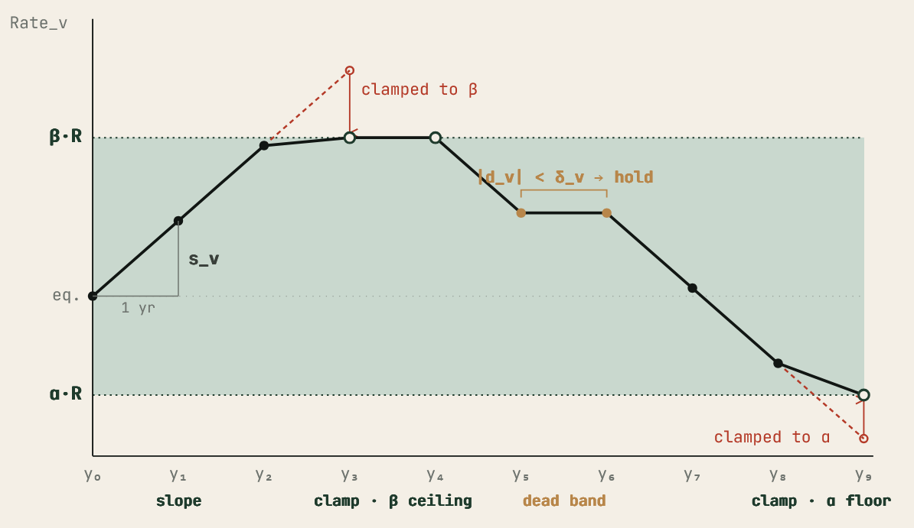



VECTOR · RAMICS 2026
9 / 21
3.5 - RATE DYNAMICS OVER YEARS
Ratev evolution over years (threw slope, cap clamp, dead zone)
Rate_{v} = R_{v} · I_{p,v} ; I_{p,v} ∈ [α _{v}, β_{v}]
Slope s_{v}
Outside the dead band, the index moves proportionally to the deviation.
Dead band δ_{v}
Deviations under δ_{v} trigger no change — the rate holds flat.
Clamp [α_{v}, β_{v}]
The index never leaves its bounds; persistent pressure saturates it at the ceiling or floor — the acute case the homeostatic proposer resolves.
Fabien Fert · Independent researcher
Notes:
The rate-dynamics chart shows Rate evolution.
At the first sight the rate needs to increase, until it touch the top of the clamp.
After 1 year it needs to go down a little bit before stay flat : this is the dead band to avoid noise over change.
Then the Rate decrease again going below the bottom clamp area.
The clamp area avoid strong fast change of the Ratev that can impact too much the stability of the system and social matter.
But it help to keep the Rate direction.
The currency regulates itself the way a body holds its temperature, it’s like the community's "thermometer" .
Each year, one question: are we creating more value than we are using up? What is the time created versus resources consumed.
When a resource grows scarce — for example a drought year — the coast to use it, counted in hours of work, rises up.
There's another, longer-term timescale that allows Rate to evolve gradually from year to year. This allows to follow long-term changes, much like a body adapts over seasons rather than every minute.

Slide 10
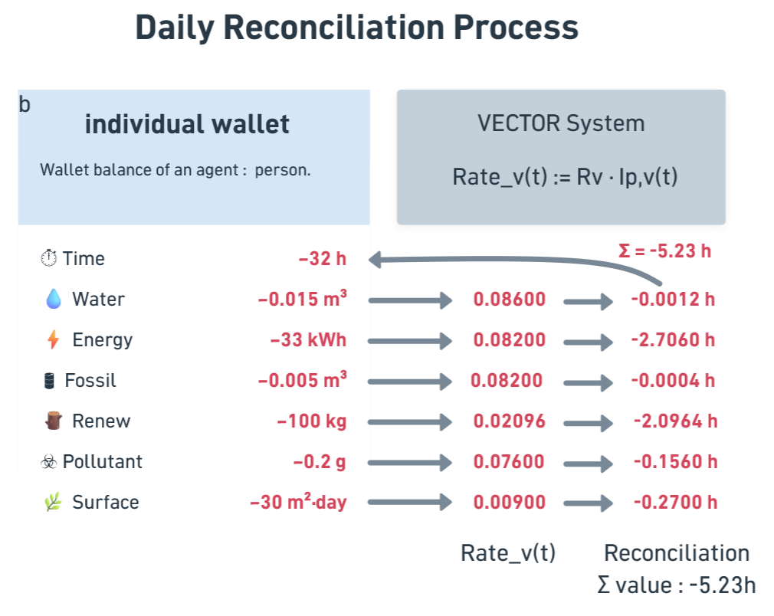
VECTOR · RAMICS 2026
10 / 21
3.6 - THE CONVERSION MECHANISM
DRP : Time destruction/creation regarding the ecological components of vector.
The Reconciliation process is an automated daily process applied to all individual wallets, and is NEVER applied to corporate wallets. It uses Rate_v(t) to repay the ecological debt acquired during consumption.
Fabien Fert · Independent researcher
Notes:
The conversion is asymmetric: only ecological components convert to time, never time-to-ecological, never ecological-to-ecological.
This numerical rate values operates in three contexts
- automatic settlement at daily reconciliation,
- voluntary redemption,
- and informational scalar valuation at the transaction window.

Slide 11
VECTOR · RAMICS 2026
11 / 21
4 - EQUITY ARCHITECTURE
Mutual credit, UDI, and bounded wealth distribution.
Value creation and destruction.
channel 01
channel 02
channel 03
MUTUAL CREDIT ON TIME
UNIVERSAL DAILY INCOME
COMMUNITY CONTRIBUTION COEFFICIENT Q_{W}
Every transaction clears as matched credit/debit on component 1. Community sum is constant — modulo three asymmetric channels.
Daily consumption subsidy — creation conditional on participation, not holdings.
Worker credited q_{w}·X; employer debited X. Net (q_{w}−1)·X is creation or destruction.
U_{a}(n) := min(Δt, S_{a}(n))
q_{w} ≤ 2 (invariant); set by community abaque (Annex A) — supermajority to revise. Part of the monetary creation process.
The Rate_{v} goal is to bring the system back to homeostasis by proceeding a monetary destruction (repaying the ecological debt).
Δt = 8 h (invariant); idle agent receives 0; debt clears via labour or regenerative consumption only. It’s pure monetary creation.
UDI
No compounding : saved hours generate no return.
Consumption floor : Δt of daily outflows sustainable without depleting balance.
Debt clears through labour or regenerative consumption only.
Fabien Fert · Independent researcher
Notes:
Three asymmetric mechanisms operate on the mutual-credit substrate.
- UDI compensates the day's outflows up to Δt = 8 hours — it is time creation conditionally on participation, not on holdings. It’s not possible to stack or go over 8 hours a day.
- The contribution coefficient q_w credits worker by a bonus community contribution q_w·X while debiting the employer only real work time;
- the Q coefficien is creative or destructive.
- for the UDI there is no compounding, daily-capped accumulation.

Slide 12
VECTOR · RAMICS 2026
12 / 21
4.1 - Qw DETAIL
Community contribution coefficient Qw
Component | Coefficient
Education (highest reached)
College | +0.10
Bachelor | +0.50
Master | +0.70
Doctorate | +0.80
Cumulative components
Years of work | +0.01 per year
Active family caregiving | +0.30
Active childcare (children 0–7 years old) | +0.20
Business owner (one or more enterprises) | +0.35
Elected community role | +0.05
Verified volunteer status | +0.05
Validated continuing education | +0.02 per training
channel 03
This is the community contribution bonus for work time reward
This sample shows how it could apply in individual community rewarding process.
It’s an asymetric time creation integrated in the B / D computation included in the homeostatic process.
- Worker credited : q_{w}·X
- Employer debited : X
- Net (q_{w}−1)·X is time creation or destruction.
q_{w} ≤ 2 (invariant); set by community abaque (Annex A) — supermajority to revise. Part of the monetary creation process.
Daily-capped accumulation — q_{w}·X ≤ 16 h/day . Differentials grow linearly in time , capped per day, contingent on continued labour.
Fabien Fert · Independent researcher
Notes:
The community contribution bonus is applied only for work reward, to give a bonus to individuals contribution to community.

Slide 13
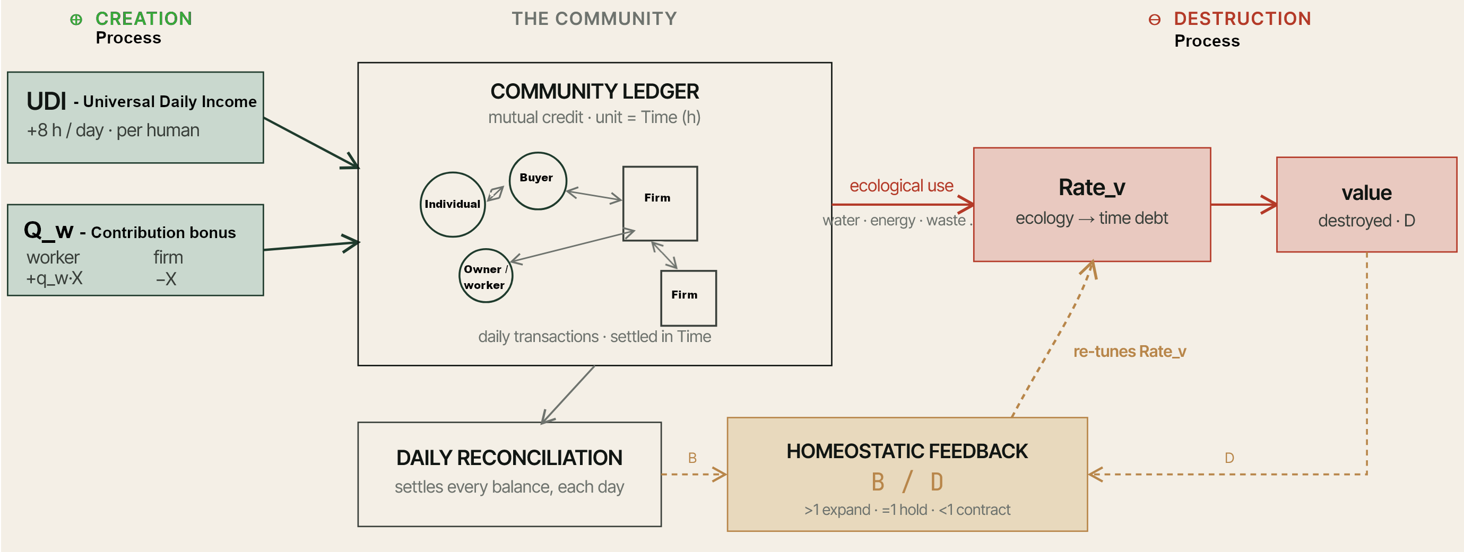
VECTOR · RAMICS 2026
13 / 21
5.1 - OVERVIEW
VECTOR decentralised asymetric complementary currency overview
Circles are individuals, squares are enterprises (sell at cost, balance → 0). Value is created only by participation (UDI) and contribution (q_w), destroyed only by ecological consumption priced through Ratev. The annual review compares the two (creation/destruction) and re-tunes the conversion rate in the homeostatic loop.
Fabien Fert · Independent researcher
Notes:
What exists outside of the complementary currencies frame that could be interresting to answer the first deep question. This research are not innovative in their concept, it’s inovative in the way they mix them together : mutual-credit, vectorial information, conversion rate, asymetric transaction, Universal Daily Income, Daily Reconciliation process. This leds to 3 sub-questions : Q1 is the informational claim. Q2 is the dynamic claim — does feedback stabilise. Q3 is the design-space claim. This leads me to develop a coherent design space, not an empirical claim about a deployed system.

Slide 14
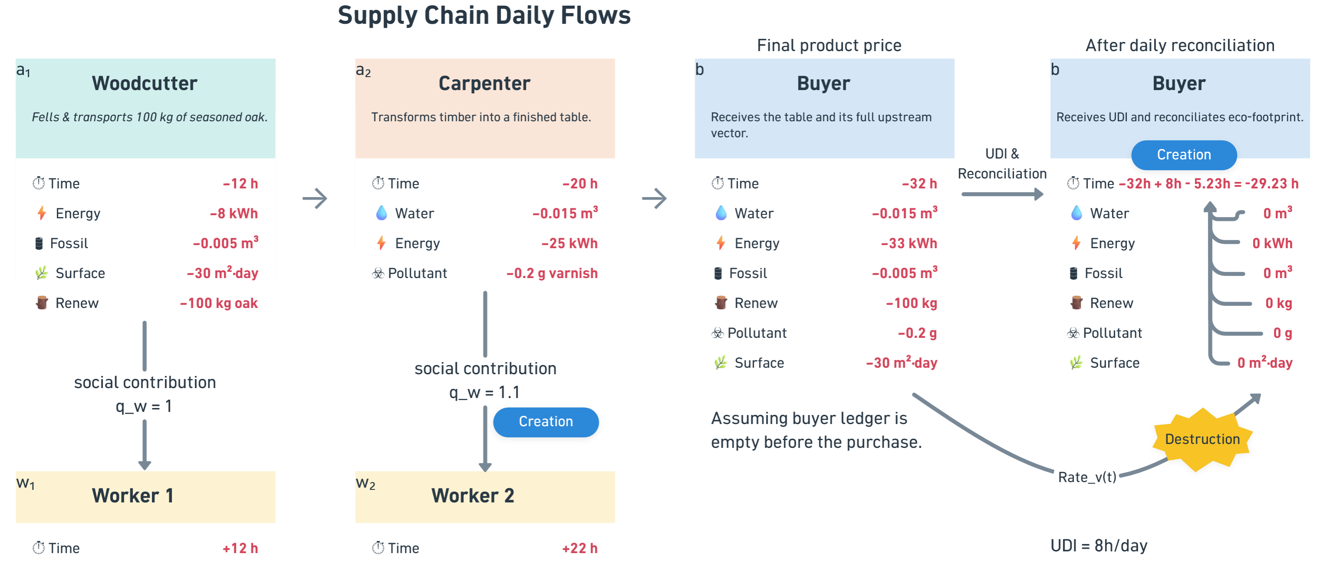
VECTOR · RAMICS 2026
14 / 21
5.2 - OVERALL PROCESS
Fabien Fert · Independent researcher

Slide 15
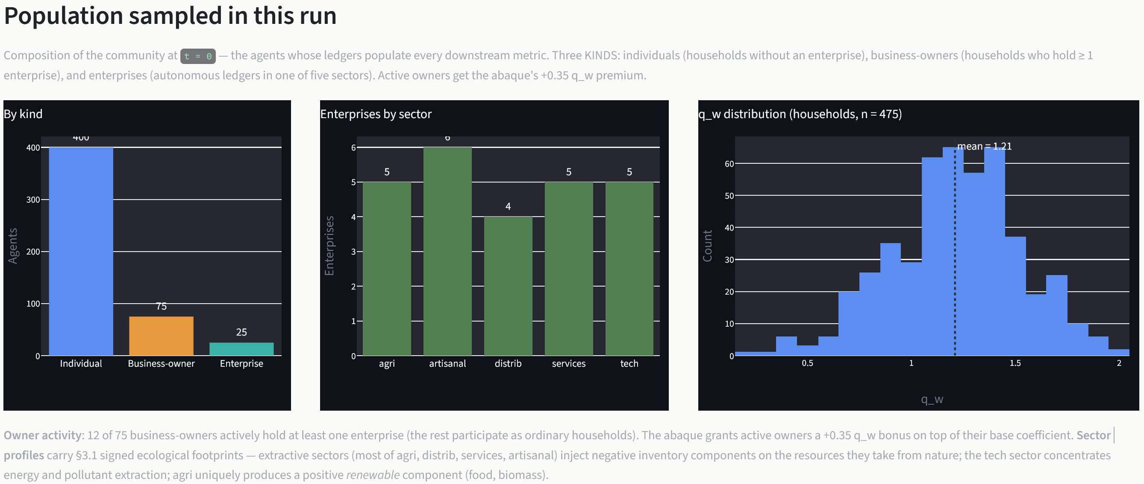
VECTOR · RAMICS 2026
15 / 21
6.1 - ANNEX E SIMULATION ILLUSTRATION
A 500-agent, five-year illustration.
AGENTS
400 individuals · 75 business-owners · 25 enterprises
SECTORS
agri · artisanal · distrib · services · tech
HORIZON
5 years (1 820 days), one seed
Q_{W} DISTRIBUTION
mean ≈ 1.21 , sampled from Annex A abaque
SCENARIO
drought ×2 on agri water, days 730–1 460
INITIAL R_{V}
deliberately below equilibrium — B/D ≈ 14 at year 0
Fabien Fert · Independent researcher
Notes:
The illustrative run — 500 agents, 5 years, drought scenario at the second year to test Rate evolution for the water vector. q_w distribution sampled from the Annex A abaque has mean ≈ 1.21.
The Rate is deliberately set below equilibrium at start so the corrective dynamics are visible.

Slide 16
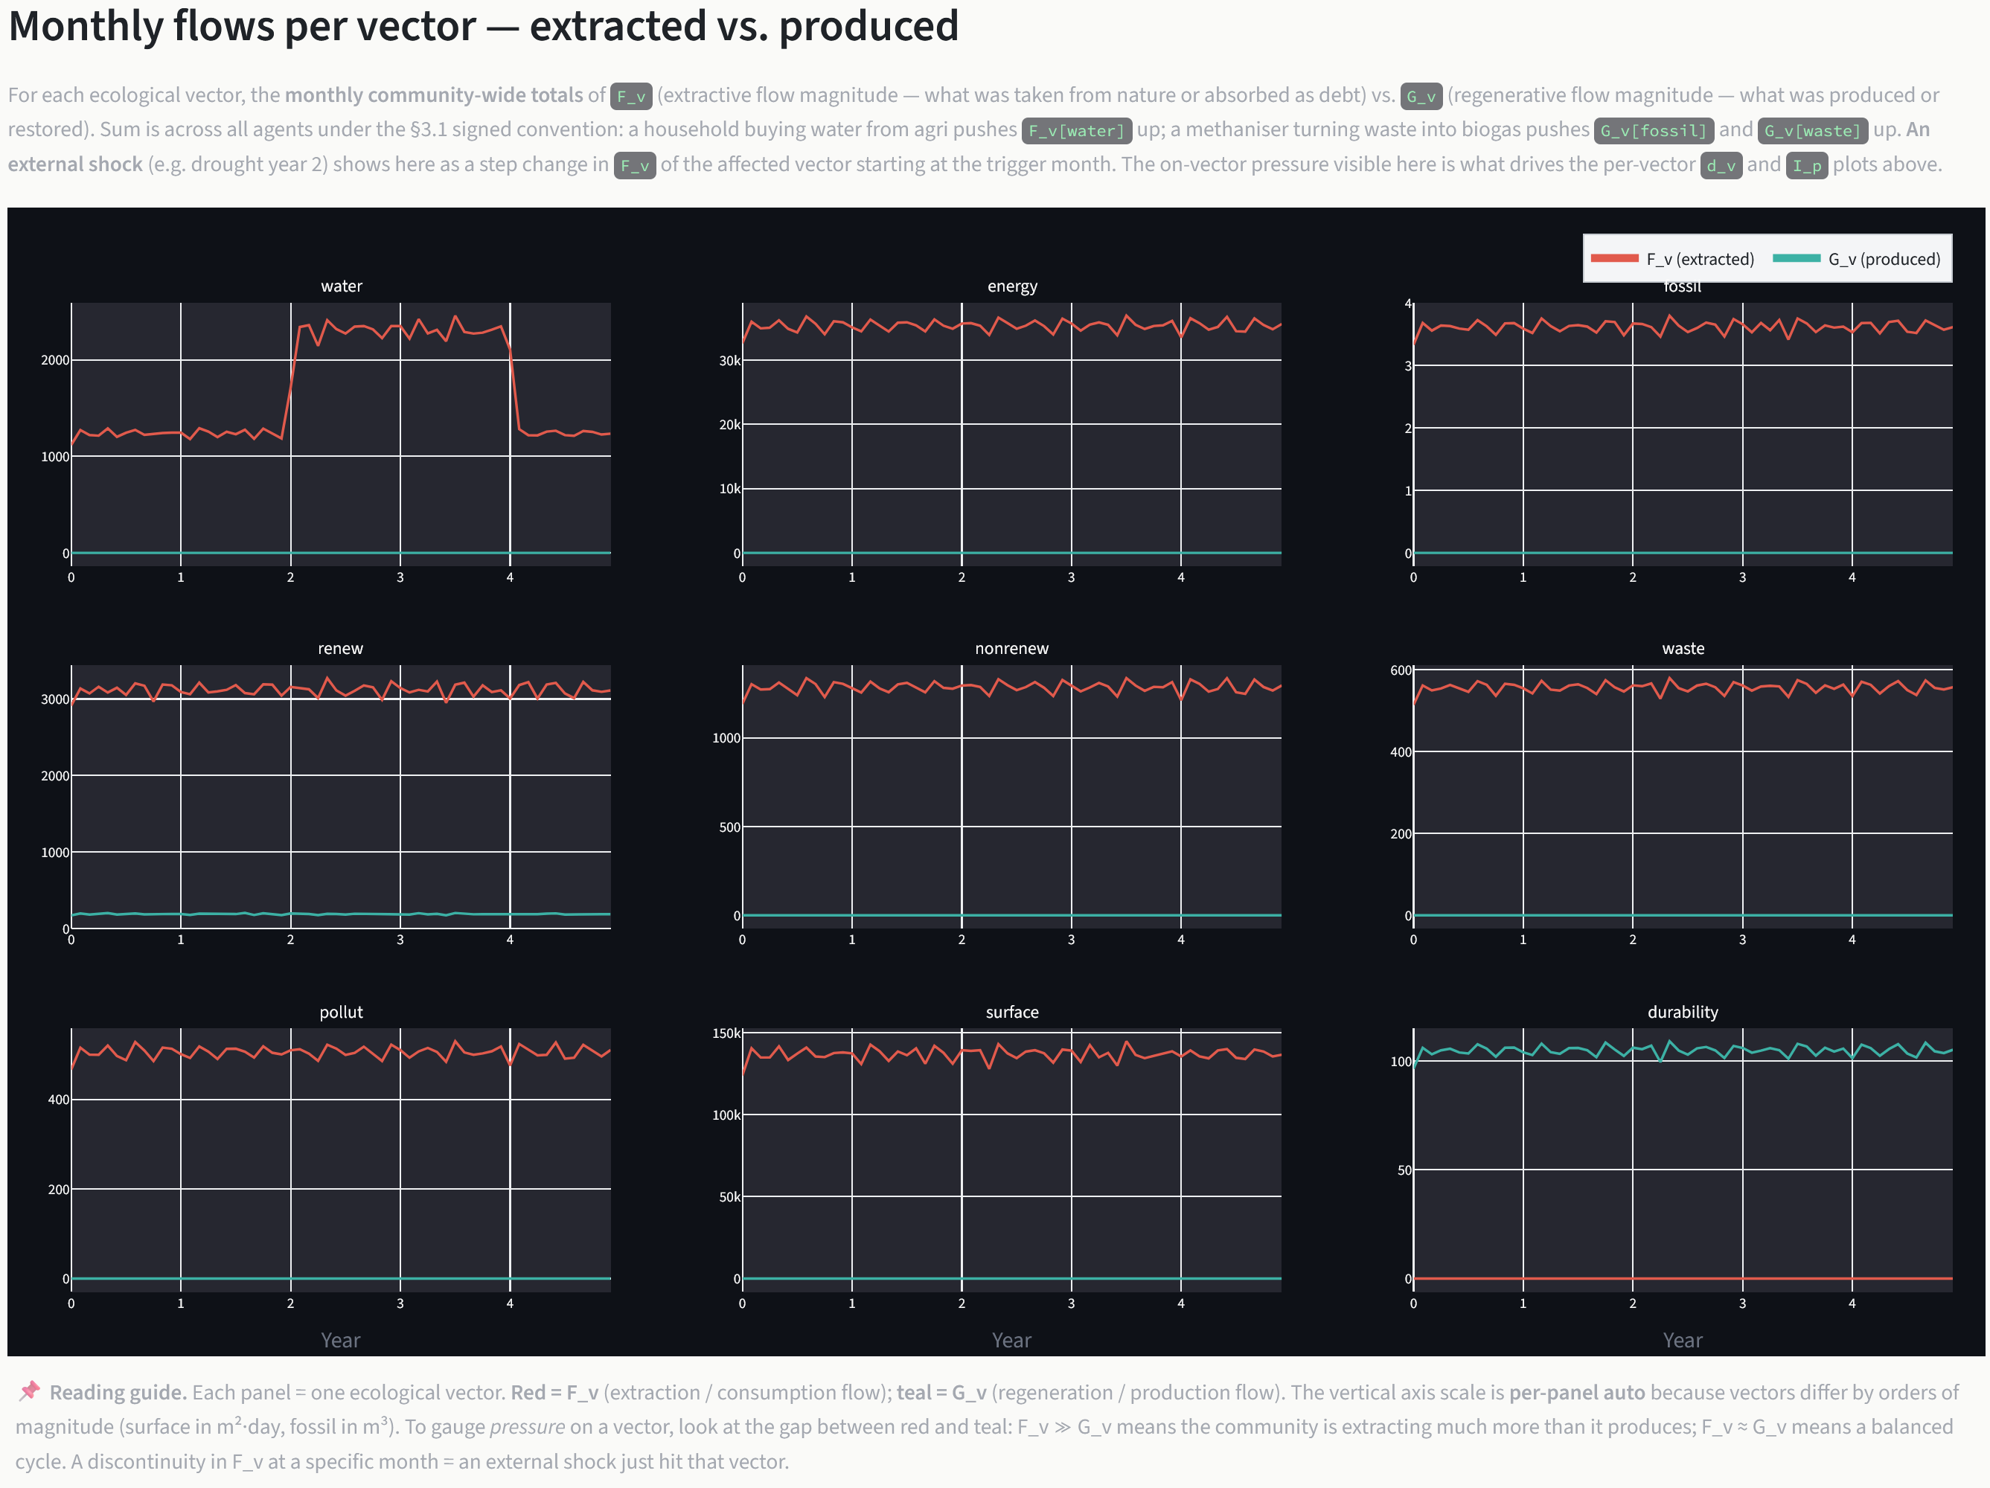
VECTOR · RAMICS 2026
16 / 21
6.2 - COMPONENT-TARGETED SHOCK
Per-component reactivity to an exogenous shock.
A drought shock on agriculture's water component at month 24 shows as a step in F_{water} without contaminating other components.
Renewable resources is the one component where G_{v} ≈ F_{v} — agri pushes the regenerative component up.
The component-targeted shock propagates as designed. P2's no-eco-to-eco property carries the regulatory load: tightening one rate cannot displace pressure onto another axis.
Fabien Fert · Independent researcher
Notes:
The drought signal applied to the agriculture sector's water component at month 24 shows here as a step change in F_v[water] without contaminating the other components' flows. The component-targeted shock propagates as designed. Renewable resources is the one component where G_v ≈ F_v — agriculture pushes the regenerative component up.

Slide 17
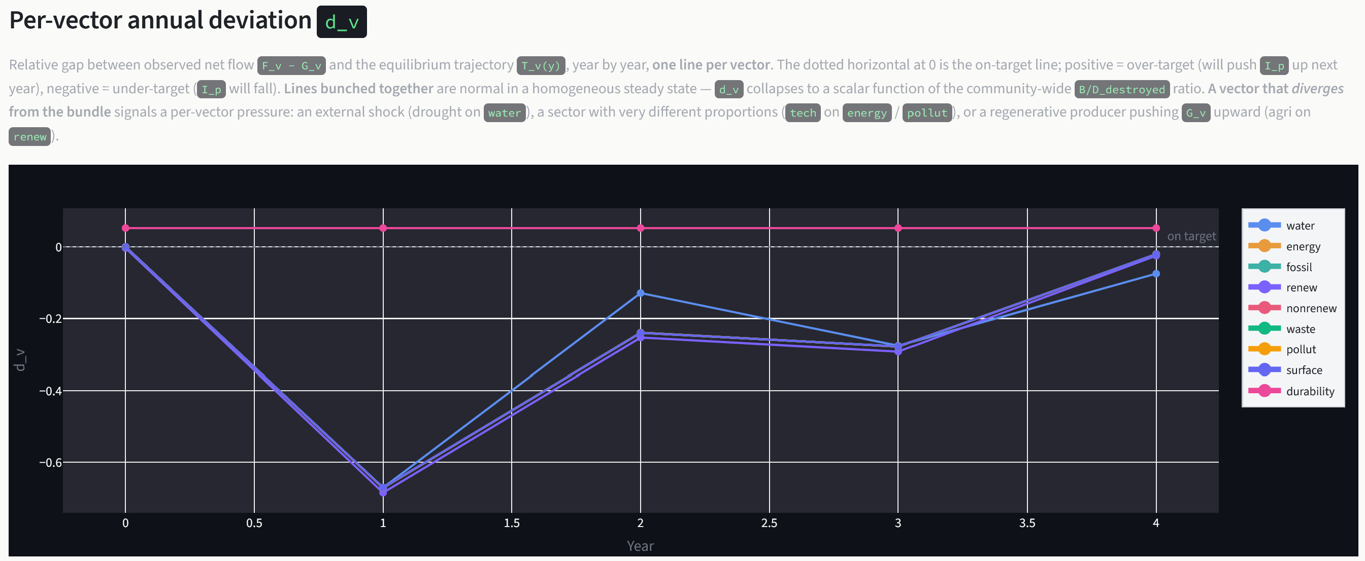
VECTOR · RAMICS 2026
17 / 21
6.3 - Q2 HOMEOSTATIC ADAPTATION
d_{v} converges from −0.65 to near zero in four years.
From a deliberately far-from-equilibrium calibration, the annual R_{v} re-calibration via square-root B/D damping drives the system to monetary balance within two to three years .
Lines bunched together is normal: in a homogeneous steady state d_{v} collapses to a scalar function of the community-wide B/D_{destroyed} ratio. A line diverging from the bundle would signal per-vector pressure.
Fabien Fert · Independent researcher
Notes:
Per-vector annual deviation d_v converges from −0.65 at year 1 to near zero at year 4. The R_v re-calibration via the square-root B/D ratio drives the system to monetary balance from a far-from-equilibrium initial calibration within two to three years. Lines bunched together is normal — d_v collapses to a scalar function of the community-wide B/D ratio in a homogeneous steady state.

Slide 18
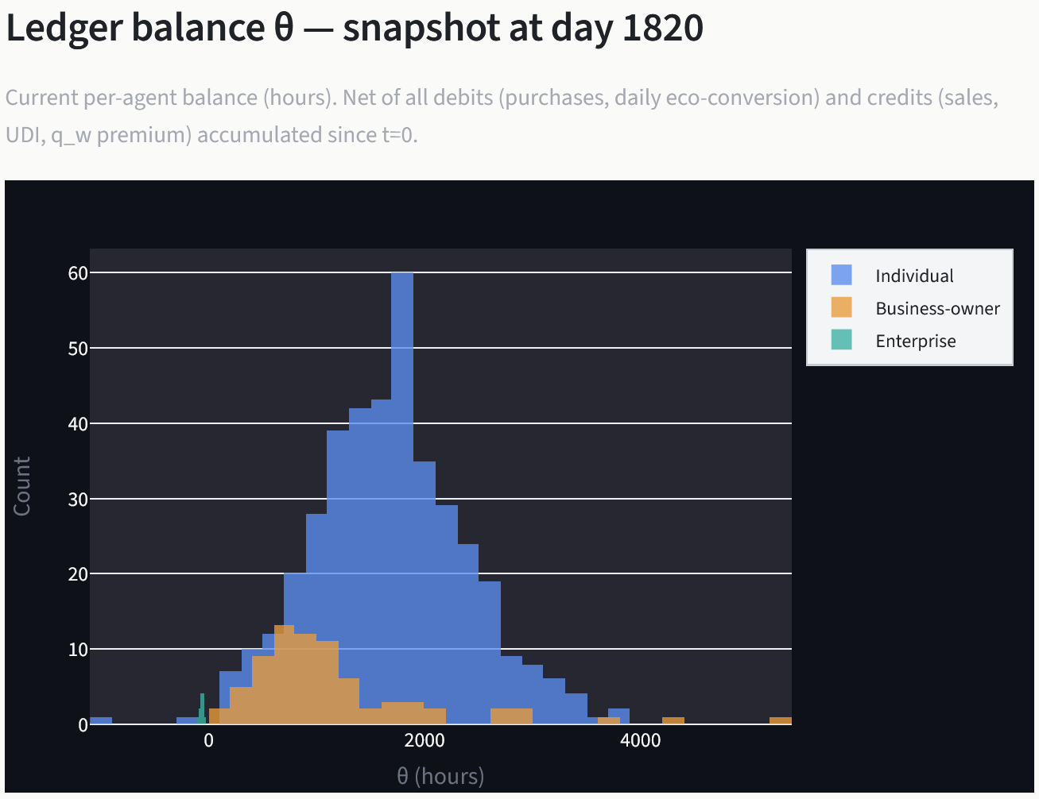
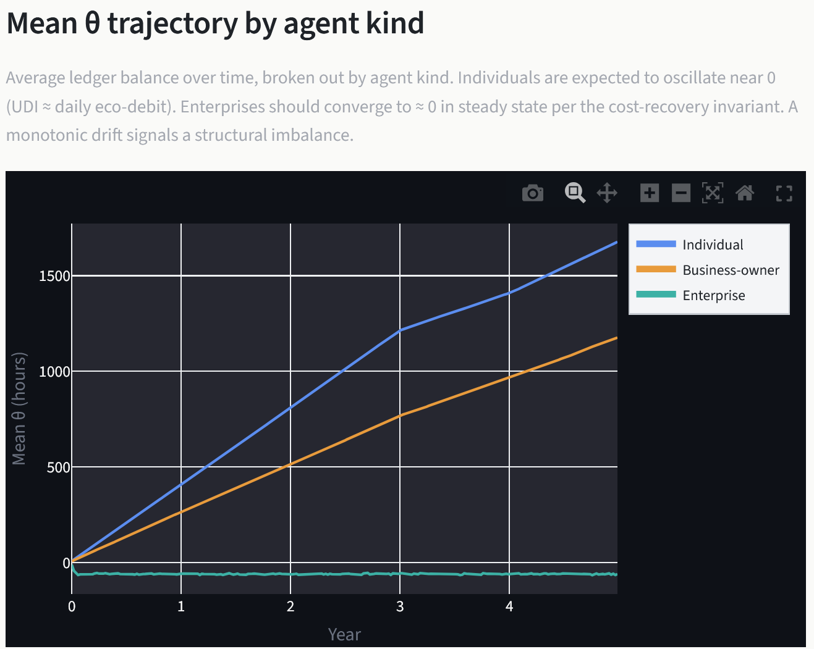
VECTOR · RAMICS 2026
18 / 21
6.4 - Q3 BOUNDED DISTRIBUTION & COST-RECOVERY
Bounded household wealth; enterprises at zero.
Distribution at year 5 — no fat tail; 90/10 ratio below the §8 falsification threshold.
Mean trajectory — enterprises hold near zero across all 60 months. Cost-recovery invariant holds dynamically.
Fabien Fert · Independent researcher
Notes:
Ledger balance distribution at year 5. Enterprises cluster tightly at θ ≈ 0 — the cost-recovery invariant of §3.6 holds dynamically. Households are bounded with no fat tail. 90/10 wealth ratio sits below the §8 falsification criterion. The mean-trajectory plot on the right confirms enterprises stay near zero while household balances drift up linearly — the corrective dynamic still in progress at the 5-year horizon.

Slide 19
VECTOR · RAMICS 2026
19 / 21
7 - POSITION IN THE DESIGN SPACE
No analysed reference system includes all the functionalities discribed.
WIR / SARDEX
CHIEMGAUER / EUSKO
TIME BANKS
HELBING (QUALIFIED)
VECTOR
Unit dimension
1 : fiat-pegged
1 : fiat-pegged
1 : labour hours
qualitative tags
10 — physical
Ecological care
none
eligibility filter
none
agent-attached
resource-attached, propagating
Conversion rate
no
no
no
conceptual
I_{p,v} (t), annual feedback
Equity layer
mutual credit
demurrage
credit floor
absent
mutual credit + UDI + q_{w}
Non-neutrality
implicit
partially explicit
implicit
explicit (qualities)
Explicit, structurally delegated governance
Fabien Fert · Independent researcher
Notes:
Let’s see this Small comparison :
VECTOR is not WIR or SARDEX, it’s not either a time bank, and not Eusko.
The contribution is the intersection of multi-dimensional accounting inside the unit, dynamic conversion responsive to observed flows, and an equity layer combining mutual credit with UDI (Universal daily incomes) and Q bonus.
No known complementary currency propose that kind of solution.

Slide 20
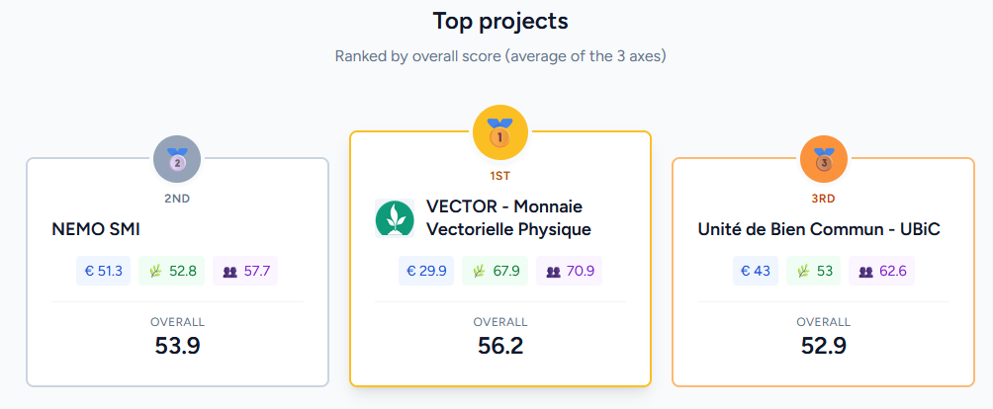
VECTOR · RAMICS 2026
20 / 21
8 - CONCLUSION
Project rewarded in monetary topology analyser.
VECTOR project have been submitted to https://topology.econologistes.org/
contact@ecocurrency.world
Fabien Fert · contact@ecocurrency.world
Notes:
There is some well known Limitations at this point.
- In the simulation Strategic agents have not been modelled. And work only with 500 agents.
- A composition of 10,000+ agents is a question that simulation alone cannot answer.
- we identified Six falsification criteria that defines what would refute the framework in a deployed environment.
- The framework is a design space, not a turnkey proposal.
Contribution are welcome.

Slide 21
VECTOR · RAMICS 2026
21 / 21
8 - CONCLUSION
Conclusion.
VECTOR complementary currency can carry what a scalar price hides.
- This contribution shows how to build a complementary currency that include : social, ecological, economic matters.
- The system embebded it’s own auto-regulation rules, that brings the system homeostatic by construction.
- Making the unit of account vectorial, turns ecological cost into informations the currency itself transports, values and regulates.
- This presentation only describe the system mechanism but NOT present the philosophical, political, governance pros and cons.
VECTOR articulates what changes when a complementary currency is structured around resource accounting rather than price formation : Real price = Real coast.
Q & A
contact@ecocurrency.world
Fabien Fert · contact@ecocurrency.world
Notes:
There is some well known Limitations at this point.
- In the simulation Strategic agents have not been modelled. And work only with 500 agents.
- A composition of 10,000+ agents is a question that simulation alone cannot answer.
- we identified Six falsification criteria that defines what would refute the framework in a deployed environment.
- The framework is a design space, not a turnkey proposal.
Contribution are welcome.

